Slide 1
Cours 1 Période préhistorique

Slide 3
La préhistoire
Préhistoire
=
Etudes des artéfacts archéologique
Période paléolithique
Période néolithique

Slide 4
Paléontologie
Science des êtres vivants ayant existé sur terre avant la période préhistorique, fondée sur l’étude des fossiles.

Slide 5
Définition
Le Paléolithique est la première période de la Préhistoire.
Cette période est la plus longue, elle commence avec l'apparition de l'Homme, il y a environ 3 millions d'années et s'achève vers 12 000 ans avant le présent.
Le Paléolithique est suivi par le Néolithique.

Slide 6
Période paléolithique :
C’est la première période de la préhistoire caractérisée par l’usage de la pierre et de la chasse.

Slide 7
CARACTERISTIQUES de la période paléolithique (- 3 milions d’années)
Technique de la pierre taillée
Maitrise du feu
fabrication de vêtements et de contenants à partir de peaux animales
Chasse et cueillette
Domestication du chien
Non sédentaire = pas d’élevage et d’agriculture
Notes:
techniques développées au cours du paléolithique, signalons la domestication du feu, la fabrication de vêtements et de contenants à partir de peaux animales, la fabrication d’outils de chasse et de canots. La domestication du chien date probablement du paléolithique.

Slide 8
Période Néolithique
(entre 9 000 et 6 000 ans avant notre ère)

Slide 9
Au Proche-Orient, le Néolithique débute vers 9 000 ans av. J.-C. Il prend fin avec la généralisation de la métallurgie et l’invention de l’écriture, vers 3 300 ans av. J.-C.

Slide 10
CARACTERISTIQUES
L’utilisation de la pierre polie
Sédentarisation = élevage et agriculture
Poterie, tissage, construction en pierre
Invention de la roue

Slide 11
Le néolithique prend fin avec la généralisation de la métallurgie et l’invention de l’écriture, vers 3 300 ans av. J.-C.

Slide 12
Les pratiques empiriques préhistoriques liées au domaine de la biologie
interaction de l’homme préhistorique avec
l’environnement biologique

Slide 13
Les origines de la Biologie contemporaine
Ces origines débutent par l’énumération des plantes et des animaux figurant sur les sources historiques peintures rupestres

Slide 14
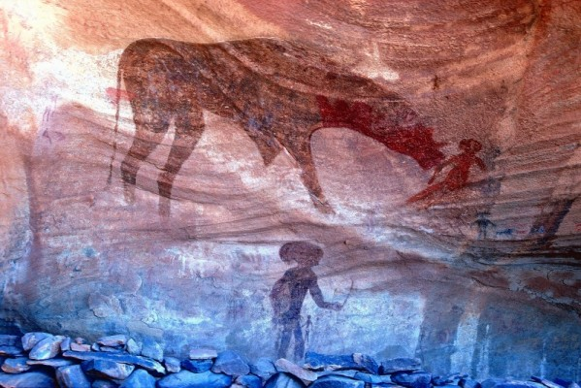
Peinture rupestre du tassili
la distribution géographique des plantes.
L’existence des espèces animales actuellement disparues (chevaux préhistoriques, .. etc.).
L’histoire des civilisations - l’ethnologie en particulier l’aspect technique.
La biomagie : outils ou pratiques permettant à l’homme d’acquérir une puissance sur la nature

Slide 15
On peut regrouper ces données en deux catégories:
Données préhistoriques liés au monde animal :
Position de chasse et représentation de chasse
L’homme paléolithique a pu observer et représenter des animaux aujourd’hui disparus :
→ En train de marcher ou de courir.
→ En position de chasse.
→ En état de combat.

Slide 16
Données préhistoriques liées au monde végétal:
L’homme préhistorique a utilisé les plantes à des fins diverses car les plantes :
→ Constituent une source d’alimentation (nourriture).
→ Possèdent un pouvoir guérisseur caché

Slide 17
Concernant le pouvoir guérisseur des plantes, un type de raisonnement analogique a conduit aux pratiques suivantes:
Attribution aux parties cachées (racines, bulbes, tubercules) une efficacité de traitement des maladies du bas du corps
Attribution aux parties aériennes (feuilles, fleurs, fruits, tiges,…etc.) une efficacité de traitement des maladies du haut du corps.

Slide 18
Remarque :
L’usage des plantes a conduit ultérieurement (en Chine et en Égypte) à l’apparition des métiers suivant :
Collecteurs des racines de plantes
Médecins et pharmaciens

Slide 19
Conclusion
Les données précédentes confirment les éléments suivants:
Des témoignages relatifs à des faits et à des connaissances biologiques qui répondent à un besoin réel et immédiat.
Ces connaissances sont de deux types : communes et non scientifiques.
Notes:
Les sciences sont l'une des principales formes de connaissance, et la science en général est un ensemble de méthodes systématiques pour acquérir des connaissances. Il existe néanmoins de nombreuses formes de connaissances qui, sans être scientifiques, n'en sont pas moins parfaitement adaptées à leur objet. Le savoir-faire (l'artisanat, savoir nager, etc.), le savoir technique, la connaissance des langues, l a connaissance des traditions, légendes, coutumes ou ides d'une culture particulière, la connaissance qu'ont les individus de leur propre histoire (connaître son propre nom, ses parents, son passé), ou encore les connaissances communes d'une société donnée ou de l'humanité (savoir à quoi sert un marteau, savoir que l'eau éteint le feu).
Pour l'anthropologue, la première connaissance est celle que les hommes ont d'eux-mêmes et de leur environnement, et qui, dans les sociétés primitives, assure leur survie quotidienne. C'est aussi cette connaissance qui structure le groupe humain. Elle se constitue comme un ensemble de pratiques, de comportements et de règles admises par la communauté. La pratique de la chasse collective suppose à la fois la connaissance de ses congénères, celle du gibier, celle du terrain et un savoir-faire partagé.

